Slide 1
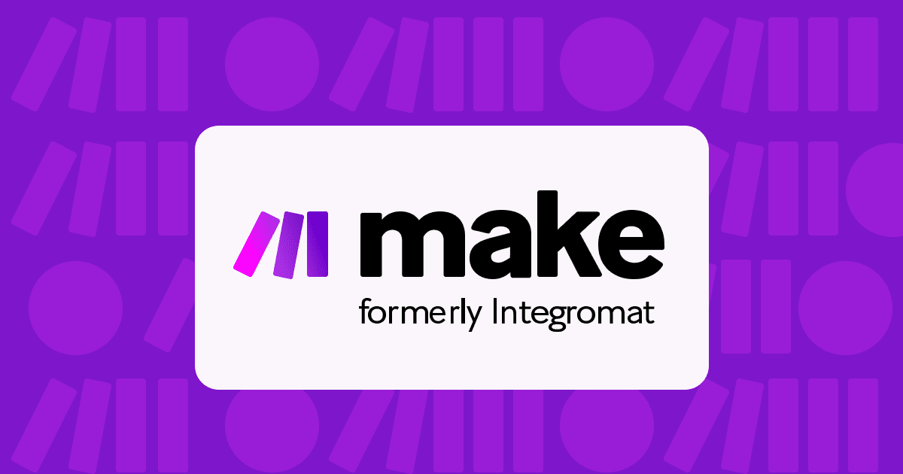
INTEGROMAT MAKE
JUAN ALBERTO DOMÍNGUEZ VÁZQUEZ Y SAÚL RODRÍGUEZ NARANJO

Slide 2
índice
¿Qué es Integromat Make?
Cómo utilizar Integromat Make
Ejemplo práctico: Discord y Google Sheets

Slide 3
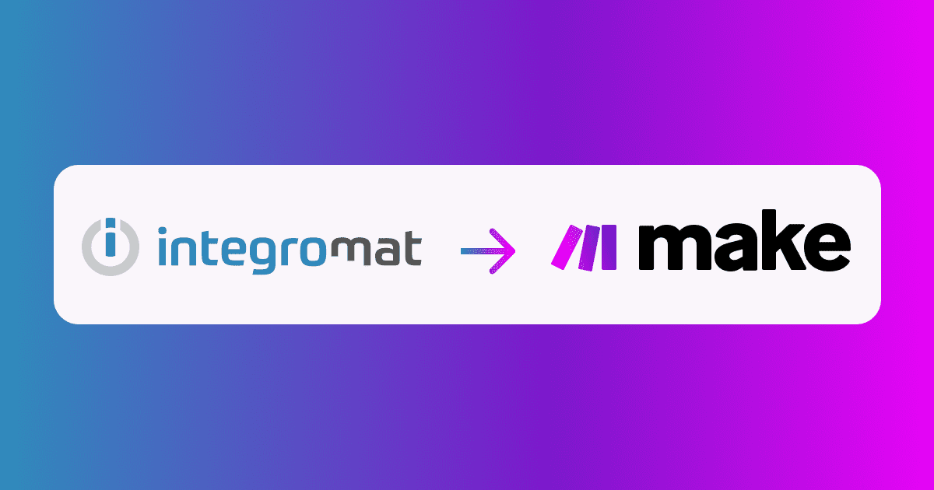
¿Qué es integromat make?

Slide 4
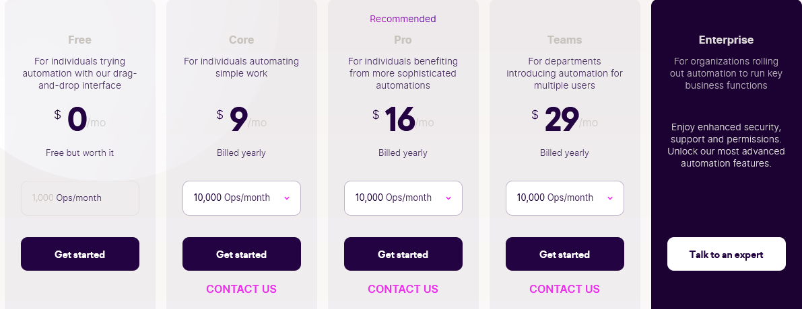
¿Qué es integromat make?
Make.com (antes conocido como Integromat) es una plataforma online de automatización que se define a sí misma como “el pegamento de Internet”. El motivo es que con esta herramienta se pueden conectar gran multitud de aplicaciones entre sí para hacer que funcionen de forma integrada y que puedan trasmitir datos entre ellas.
Es una herramienta con una gran versatilidad y con infinitud de posibilidades, tantas como al usuario se le ocurra. Para acceder a ella basta con entrar en su web: https://www.make.com/en y crear una cuenta con la que podremos acceder a sus diferentes planes:

Slide 5

Cómo utilizar Integromat Make

Slide 6
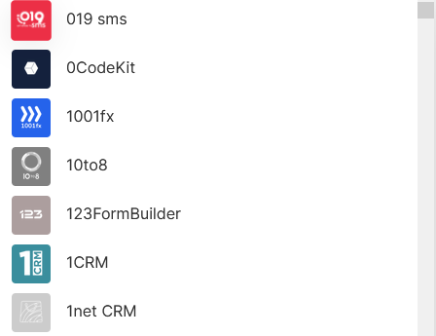
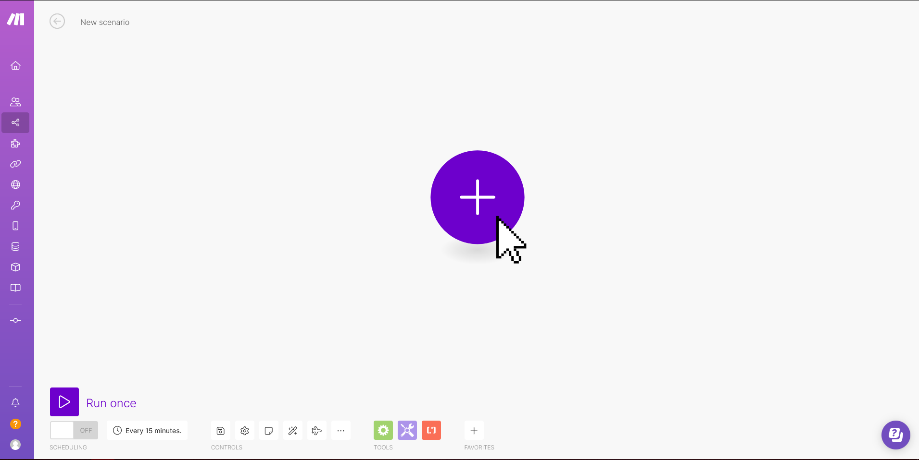
Cómo utilizar integromat make
En primer lugar, la interfaz de integromat make nos muestra el siguiente marco de trabajo:
En ella vemos, un botón de + donde podremos empezar a crear nuestro sistema, eligiendo qué módulos deseamos integrar

Slide 7
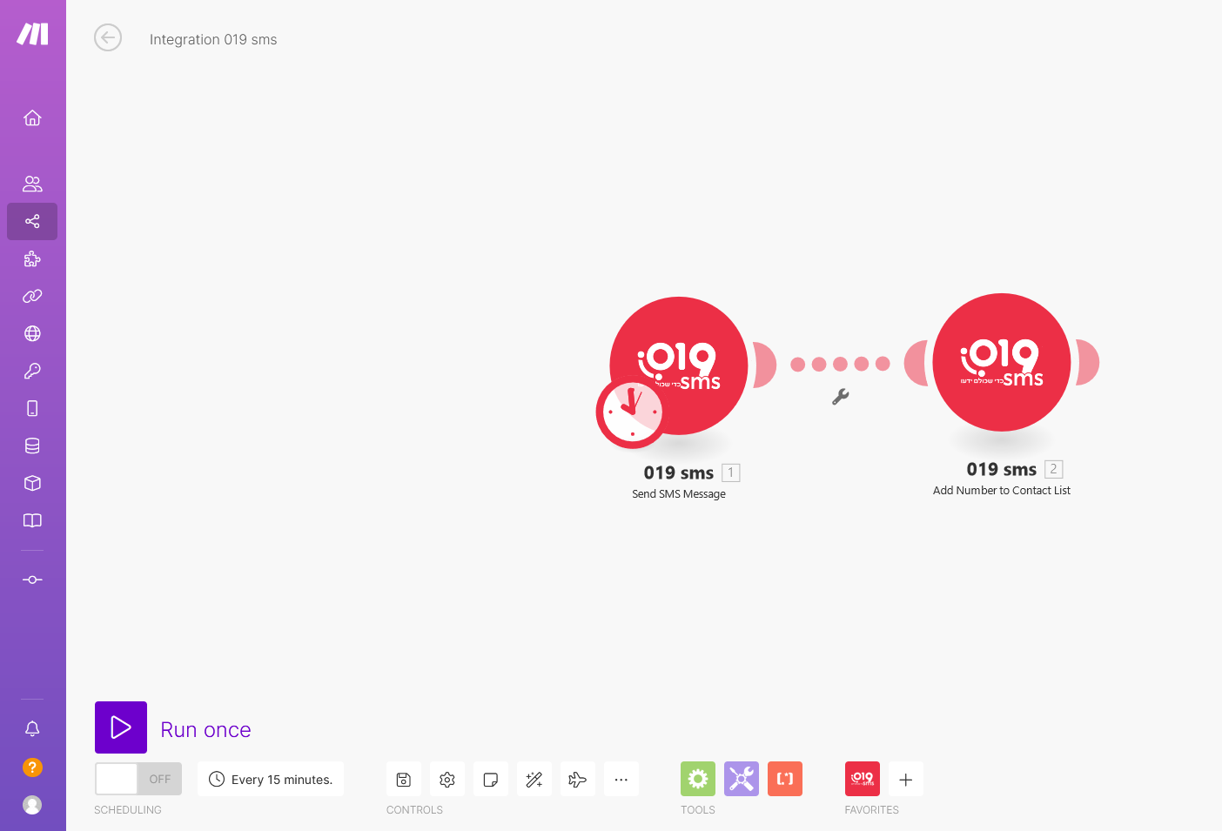
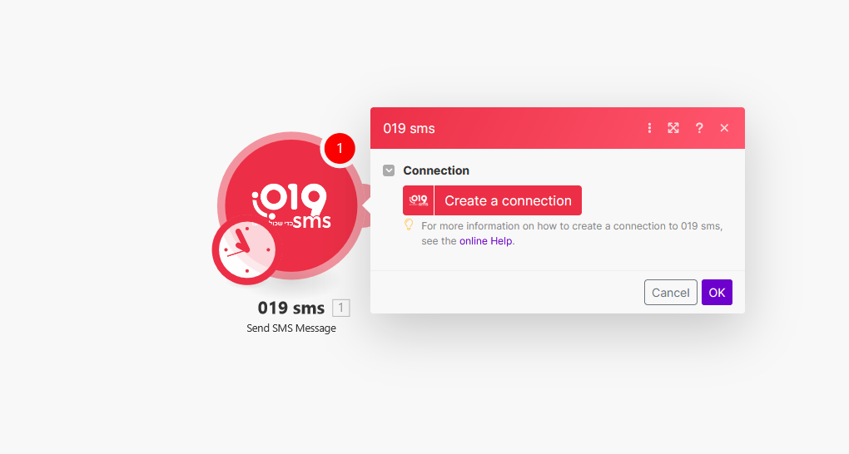
Cómo utilizar integromat make
Una vez seleccionados los módulos que queramos, pasaremos a su configuración y conexión, donde especificaremos los valores necesarios para el módulo
Por último, para ejecutar nuestro escenario, pulsamos el botón de “Run once”

Slide 8
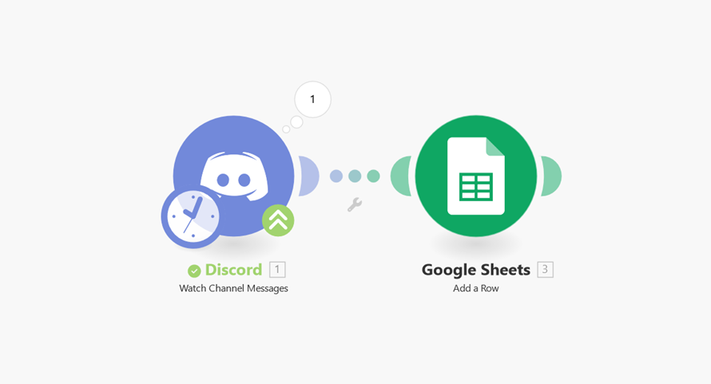
Ejemplo práctico: Discord y Google Sheets

Slide 9

Ejemplo Práctico: discord y Google sheets
En este ejemplo práctico configuraremos un modulo de la aplicación de mensajería y voz Discord para que por cada mensaje de texto que se escriba en un chat de texto, se envien y se escriban dichos mensajes en una hoja de cálculo de Google Sheets

Slide 10
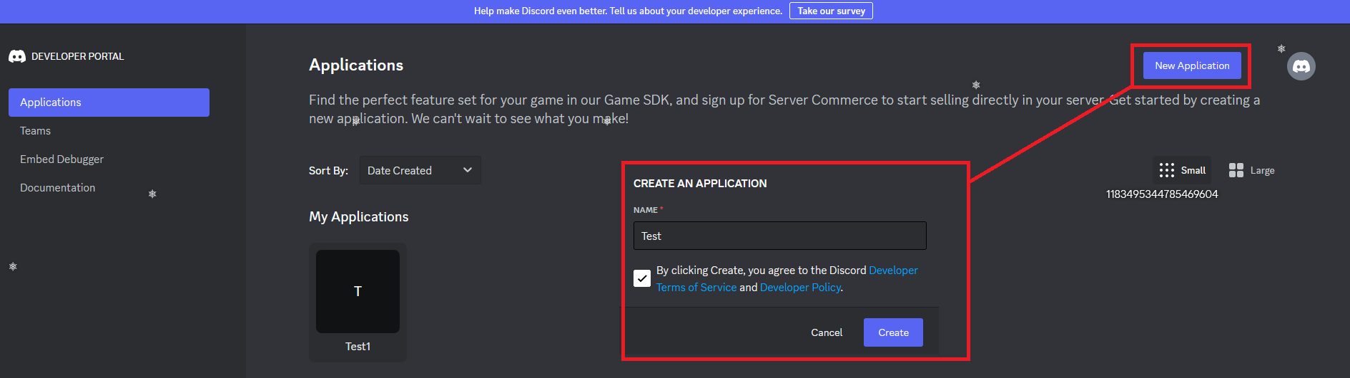
Ejemplo Práctico: discord y Google sheets
Primero accederemos a Discord Developer: https://discord.com/login?redirect_to=%2Fdevelopers%2Fapplications y crearemos una “Application”.
Esta Application será la utilizada en la conexión con Integromat Make.

Slide 11
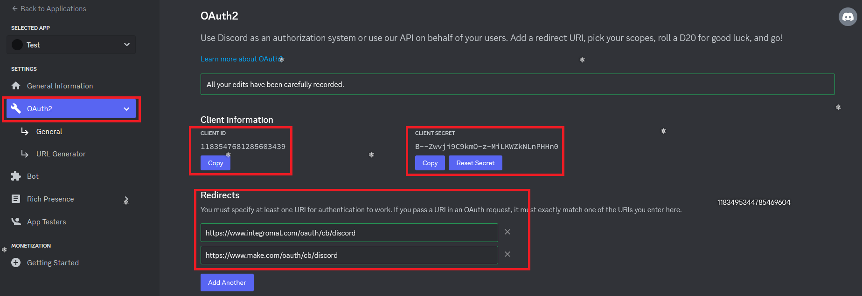
Ejemplo Práctico: discord y Google sheets
Configuraremos la Application con los redirects hacia Integromat para su conexión, y anotaremos los parámetros Client ID y Client Secret para su posterior uso.

Slide 12
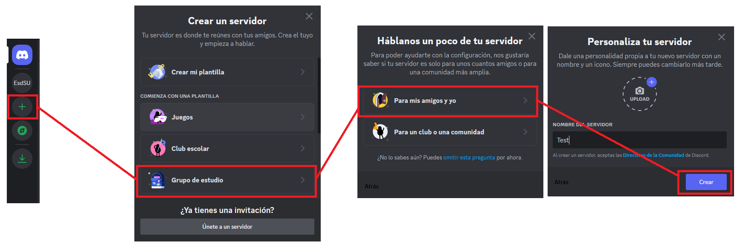
Ejemplo Práctico: discord y Google sheets
Posteriormente crearemos un servidor en Discord:

Slide 13
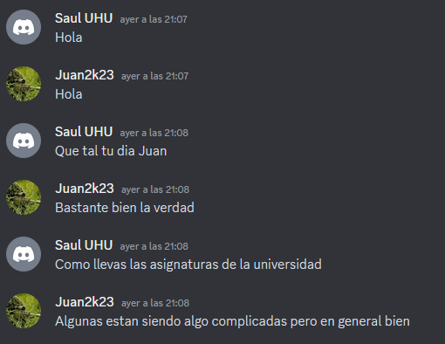
Ejemplo Práctico: discord y Google sheets
Y a continuación escribiremos unos mensajes de prueba

Slide 14
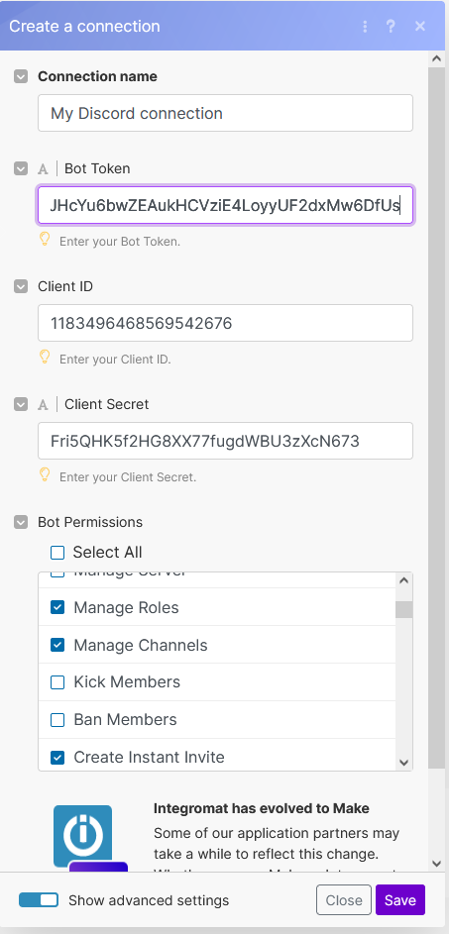
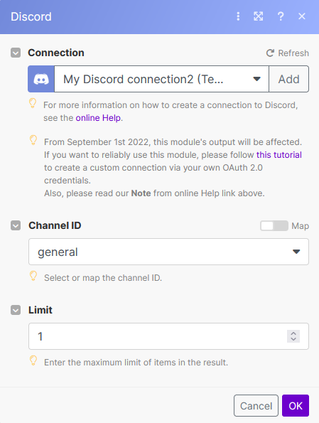
Ejemplo Práctico: discord y Google sheets
Veamos primero la configuración del módulo de Discord:
Para la creación de la conexión es necesario crear previamente una aplicación mediante la funcionalidad Discord Developer y seguir los pasos para generar un Client ID, un Client Secret y un Bot token.
Una vez se cree la conexión seleccionamos de que canal de texto queremos que se extraigan los mensajes enviados.

Slide 15
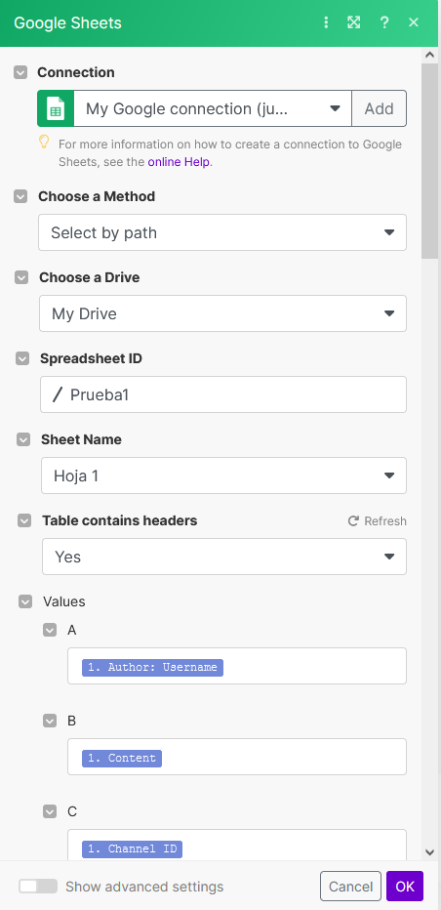
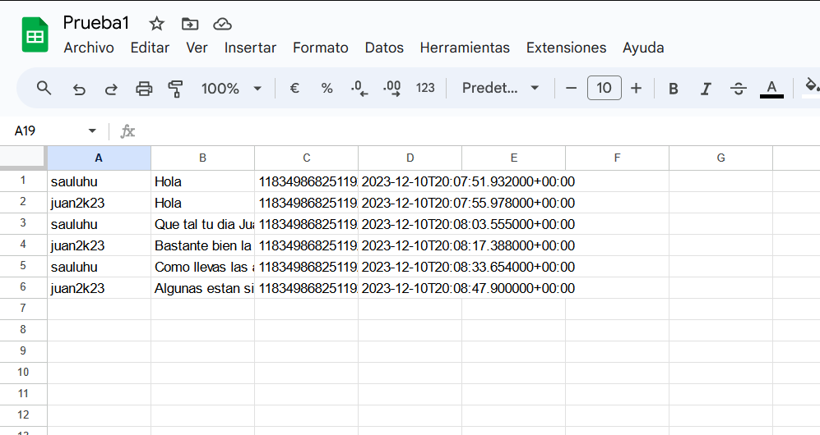
Ejemplo Práctico: discord y Google sheets
Para la configuración del módulo de Google Sheets, debemos iniciar sesión con una cuenta de Google y especificar donde se encuentra la hoja de cálculo y que campos queremos guardar de la conversación, tal y como se observa en la siguiente imagen:
Y una vez todo configurado, si ejecutamos el escenario en el lugar especificado de la hoja de cálculo se mostrarán los resultados de la conversación del chat de discord, como vemos aquí:

